Slide 1



Servidor Proxy con Firewall

Slide 2
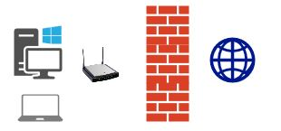
FIREWALL
Un firewall, o cortafuegos, es un dispositivo de seguridad de red que monitorea el tráfico de red entrante y saliente y decide si permite o bloquea el tráfico específico en función de un conjunto definido de reglas de seguridad. [1]
Un firewall puede ser hardware, software o ambos.

Slide 3
Tipos de Firewall
Proxy Firewall: un firewall proxy sirve como puerta de enlace de una red a otra para una aplicación específica. Los servidores proxy pueden proporcionar una funcionalidad adicional, como el almacenamiento en caché de contenido y la seguridad, impidiendo las conexiones directas desde fuera de la red. Sin embargo, esto también puede afectar las capacidades de rendimiento y las aplicaciones que pueden admitir.
Firewall de inspección de estado: Ahora pensado como un firewall "tradicional", un firewall de inspección de estado permite o bloquea el tráfico según el estado, el puerto y el protocolo. Supervisa toda la actividad desde la apertura de una conexión hasta que se cierra. Las decisiones de filtrado se toman en base tanto a las reglas definidas por el administrador como al contexto, que se refiere al uso de información de conexiones anteriores y paquetes que pertenecen a la misma conexión.
Firewall de gestión de amenazas unificadas (UTM): Un dispositivo UTM generalmente combina, de forma flexible, las funciones de un firewall de inspección con estado con prevención de intrusiones y antivirus. También puede incluir servicios adicionales y, a menudo, la gestión de la nube. Los UTM se centran en la simplicidad y la facilidad de uso.
Firewall de última generación (Next-Generation firewall: NGFW): Los firewalls han evolucionado más allá del simple filtrado de paquetes y la inspección de estado. La mayoría de las empresas están implementando firewalls de próxima generación para bloquear amenazas modernas, como malware avanzado y ataques de capa de aplicación.

Slide 4
Políticas
Hay dos políticas básicas en la configuración de un firewall:
Política restrictiva: Se deniega todo el tráfico excepto el que está explícitamente permitido. El cortafuegos obstruye todo el tráfico y hay que habilitar expresamente el tráfico de los servicios que se necesiten. Esta aproximación es la que suelen utilizar las empresas y organismos gubernamentales.
Política permisiva: Se permite todo el tráfico excepto el que esté explícitamente denegado. Cada servicio potencialmente peligroso necesitará ser aislado básicamente caso por caso, mientras que el resto del tráfico no será filtrado. Esta aproximación la suelen utilizar universidades, centros de investigación y servicios públicos de acceso a Internet.

Slide 5
PROXY
Es un servidor que sirve de intermediario en las peticiones de recursos que realiza un cliente (A) a otro servidor (C). Esta situación estratégica de punto intermedio le permite ofrecer diversas funcionalidades: control de acceso, registro del tráfico, restricción a determinados tipos de tráfico, mejora de rendimiento, anonimato de la comunicación, caché web, etc.

Slide 6
Características
Control: podemos limitar y restringir los derechos de los usuarios.
Ahorro: solamente uno de los usuarios (el proxy) ha de estar preparado* para hacer el trabajo real.
Velocidad: si varios clientes van a pedir el mismo recurso, el proxy puede hacer caché.
Filtrado: el proxy puede negarse a responder algunas peticiones si detecta que están prohibidas.
Incoherencia: si hace de caché, es posible que se equivoque y dé una respuesta antigua.
*Preparado: es el único que necesita los recursos necesarios para hacer esa funcionalidad. Ejemplos de recursos necesarios para hacer la función pueden ser la capacidad y lógica de la dirección de red externa (IP).

Slide 7
Tipos de Proxy
Directos: envían las solicitudes de un cliente a un servidor web. Los usuarios acceden a proxies directos navegando directamente a una dirección de proxy web o estableciendo sus configuraciones de internet.
Inversos: manejan de forma transparente todas las solicitudes de recursos en los servidores de destino sin requerir ninguna acción por parte del solicitante.
Transparentes: se encuentran típicamente en la salida de una red corporativa. Está asociado con un servidor gateway y un firewall que separa la red de las redes externas.

Slide 8
Anónimos y áltamente anónimos: ocultan la dirección IP del cliente, permitiéndoles acceder a los materiales que están bloqueados por firewalls o evitar las prohibiciones de direcciones IP.
Socket 4 y 5: proporcionan servicio de proxy para datos UDP y operaciones de búsqueda de DNS, además del tráfico web.
DNS: envían solicitudes de servicio de nombres de dominio (DNS) desde LANs a servidores DNS de internet durante el almacenamiento en caché para una velocidad mejorada.

Slide 9
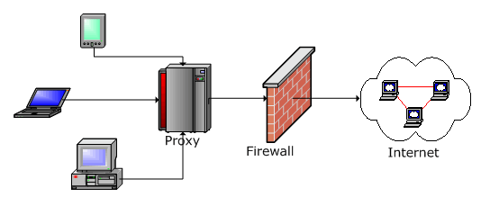

Slide 10

SQUID y SQUIDGUARD
Es un proxy HTTP / 1.0.
Ofrece un rico entorno de control de acceso, autorización y registro para desarrollar aplicaciones web de proxy y contenido. [2]
Se basa en Harvest Cache Daemon, que fue un proyecto de investigación financiado por DARPA. Desarrolló los estándares como el protocolo de caché de Internet. [3]

Slide 11
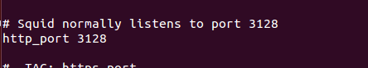
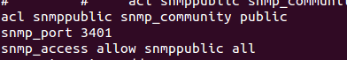
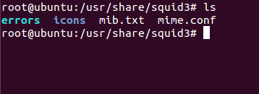
/etc/squid3/squid.conf

Slide 12

SquidGuard es un redireccionador de URL que se usa para usar listas negras con el software Squid. Hay dos grandes ventajas para el SquidGuard: es rápido y es gratis. SquidGuard se publica bajo licencia pública de GNU. [4]

Slide 13
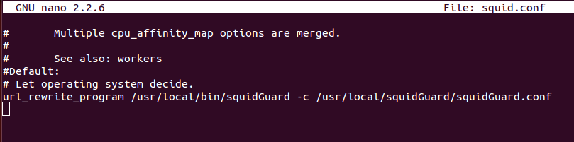
Conexión Squid y SquidGuard

Slide 14
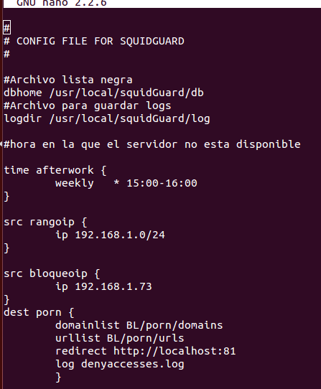
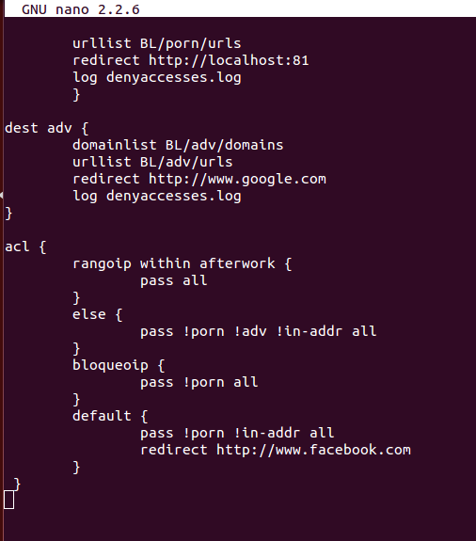
Configuración SquidGuard

Slide 15
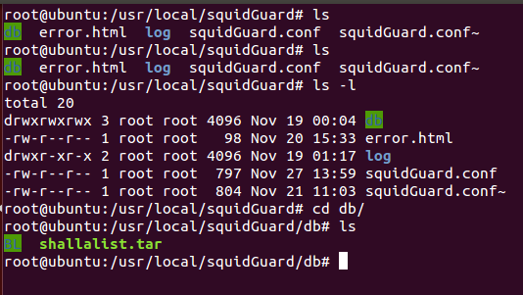
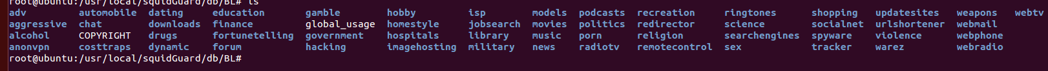
Lista negra SquidGuard

Slide 16
SHOREWALL
Shorewall es una herramienta de firewall de código abierto para Linux que se basa en el sistema Netfilter (iptables / ipchains) integrado en el kernel de Linux, lo que facilita la administración de esquemas de configuración más complejos al proporcionar un mayor nivel de abstracción para describir reglas mediante archivos de texto.

Slide 17
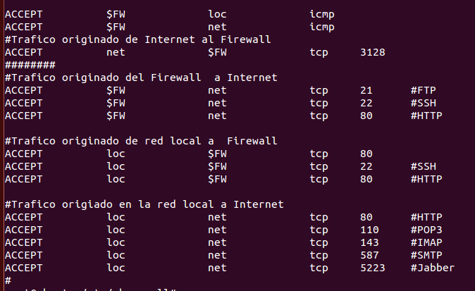
Rules

Slide 18
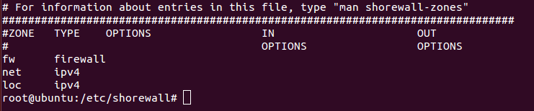
Zones

Slide 19
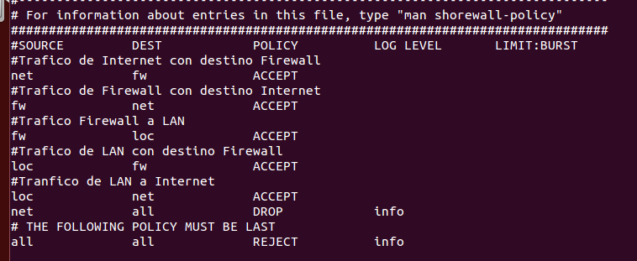
Policy

Slide 20
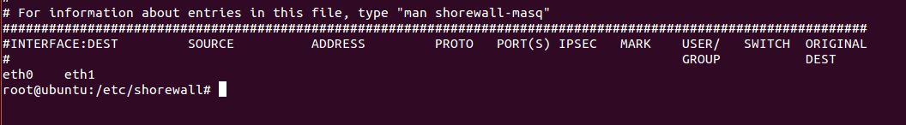
Masq

Slide 21
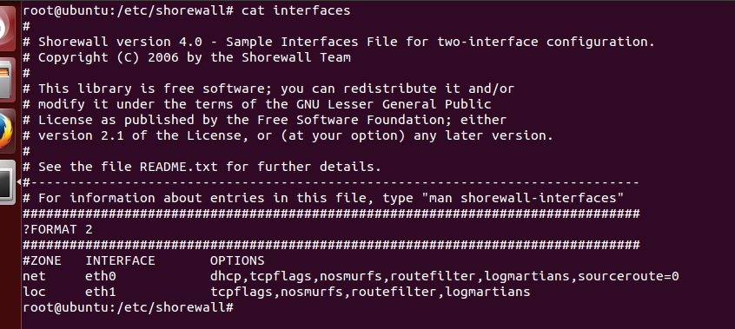
Interfaces

Slide 22
OBSERVIUM
Observium es una plataforma de supervisión de red de auto-descubrimiento de bajo mantenimiento que soporta una amplia gama de tipos de dispositivo.
Para obtener información de un dispositivo se usa o clientes nativos o se usa SNMP. El SNMP tiene que estar prendido en cada servidor, switch o dispositivo que desea graficar en Observium. [5]
Utiliza LAMP (Linux, Apache, MySQL y PHP)

Slide 23
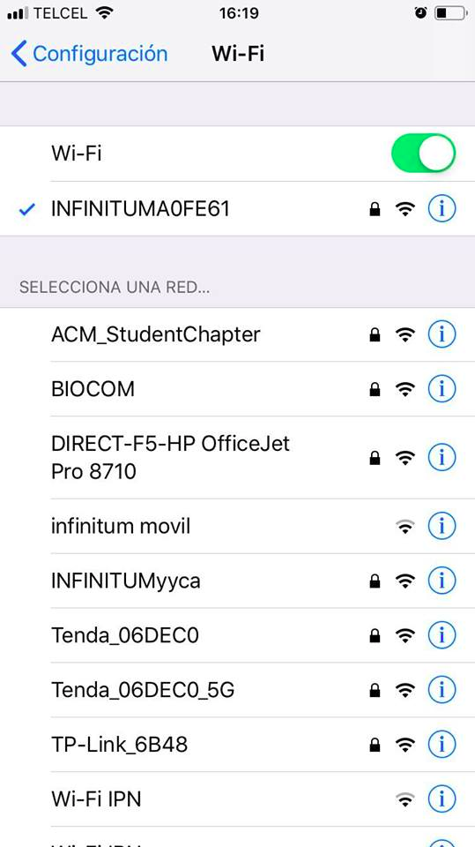
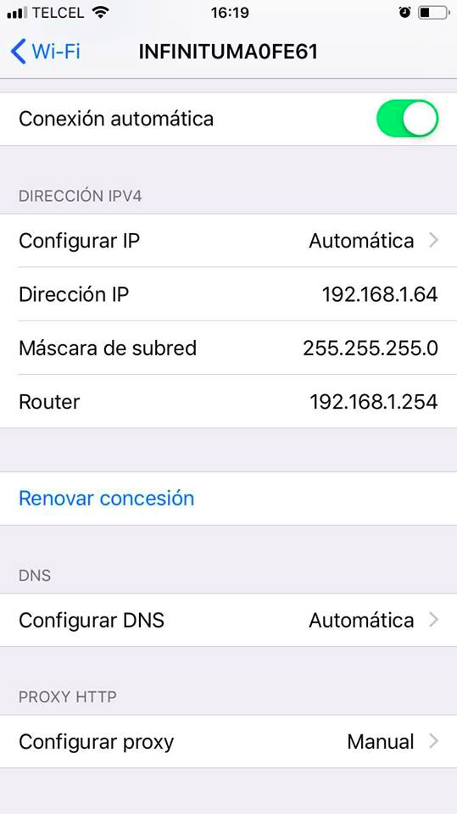
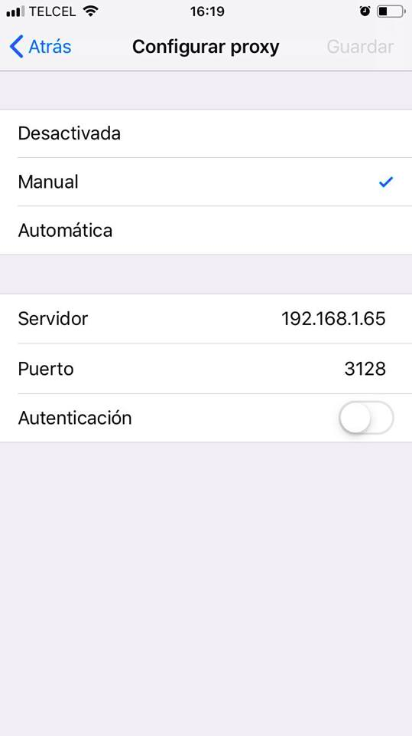
CLIENTES - IOS

Slide 24
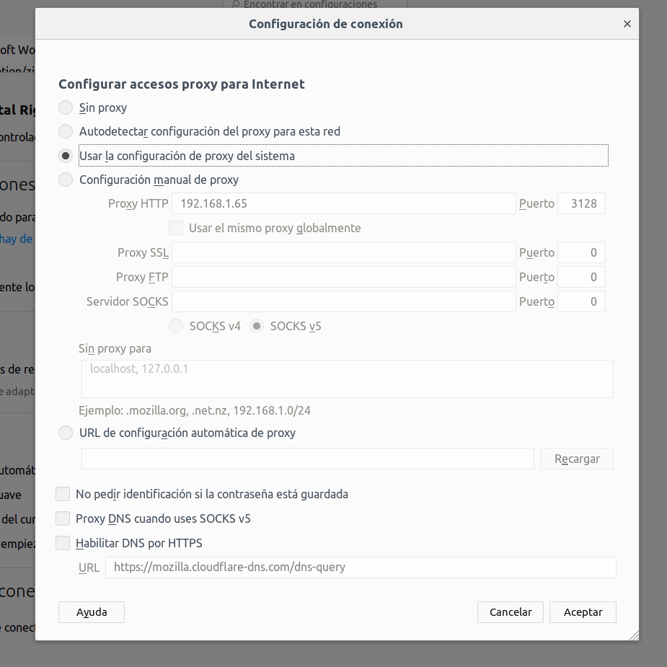
CLIENTES - FIREFOX

Slide 25
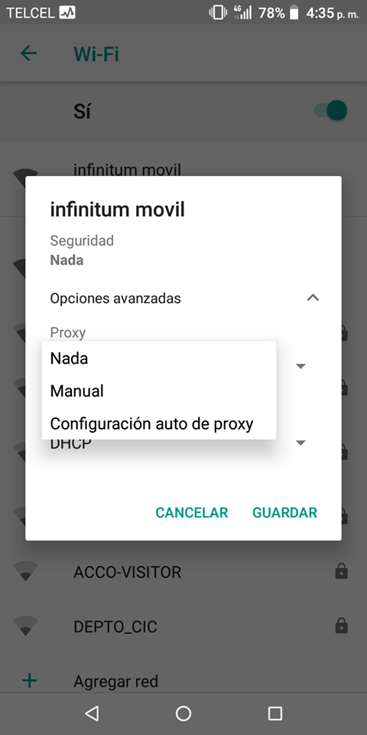
CLIENTES - ANDROID

Slide 26
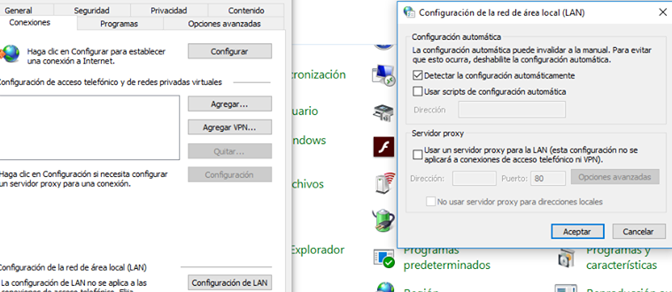
CLIENTES - WINDOWS

Slide 27
REFERENCIAS
[1] https://www.cisco.com/c/en/us/products/security/firewalls/what-is-a-firewall.html
[2] http://www.squid-cache.org/Intro/
[3] "Caching on JANET". JISC. 1996-09-01. Retrieved 2010-12-04.
[4] http://www.uprm.edu/cms/index.php?a=file&fid=11526

